Slide 1
Una Imagen de un Hombre Religioso
Pidió consejo.
Mejoró la apariencia.
Hizo más lugares para adorar.
“Iglesia” dentro del alcance
Involucró más gente.
Un nuevo día santo

Slide 2
“Se le advirtió a Moisés cuando iba a erigir el tabernáculo, diciéndole:
Mira, haz todas las cosas
conforme al modelo
que se te ha mostrado en el monte.”
(Heb. 8:5)
Apostasía
Y,
¿si no?

Slide 3
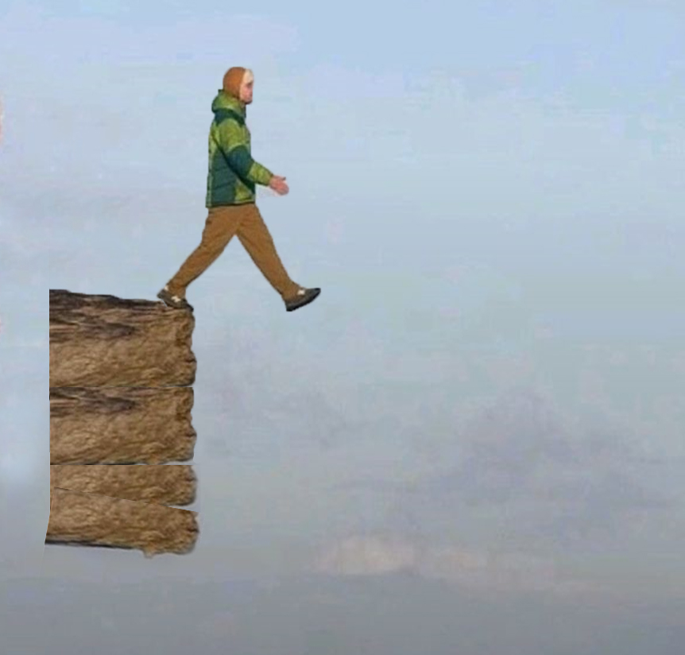
El Precipicio

Slide 4
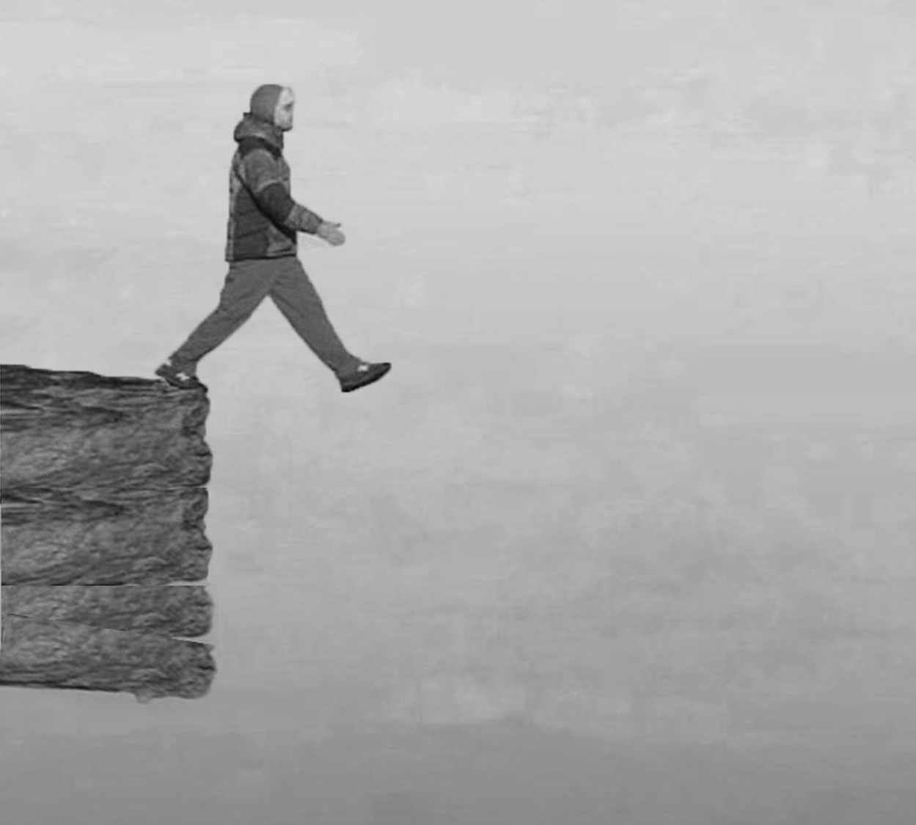
Una imagen de apostasía, 1 Reyes 12
Pidió consejo. | ...de hombres, no de Jehová.
Mejoró la apariencia. | Quebrantó Exo. 20:4. “Más bonito.”
Hizo más lugares para adorar. | Ignoró Lev. 23 y 1 R 8. “conveniente”
“Iglesia” dentro del alcance | Ignoró Lev. 26, Y la razón principal para el castigo de Salomón (1 Reyes 11).
Involucró más gente. | Violó Exo. 28 y Núm. 16 & 17.
Un nuevo día santo | Pero ¡no fue la misma fiesta!

Slide 5
Saliendo del Patrón
Motivaciones de Jeroboam,
1 R. 12:26
  Egoista
  Impulsado por miedo
  Deseando poder
  Justificándose

Slide 6
Saliendo del Patrón
Consecuencias
  Sus hijos, Abías, Abiam, y Nadab
  Omri, 1 R. 16:26
  +7 reyes
  Hijo, Acab
  10 tribus
  Baasa
  Hijo, Ocozías
  Hijo, Ela
  210 años
  Hijo, Joram
  1 R. 14:15-16; 2 R. 17:22
  Zimri
  Jehú, 2 R. 10:29

Slide 7
Iglesias Saliendo por el Precipicio
  Renuncian la autonomía
  Se enfocan en poder
  Cambian la obra & abusan la tesorería
  Falsa enseñanza
  Cambian el plan de salvación
  Adoran sin autoridad
  Cambian papeles
  Cambian la organización
  Aceptan inmoralidad
Apostasía
División

Slide 8
2 Tim. 1:13 Retén la forma de las sanas palabras que de mí oíste, en la fe y amor que es en Cristo Jesús.
Romanos 6:3 No sabéis que todos los que hemos sido bautizados en Cristo Jesús, hemos sido bautizados en su muerte? 4 Porque somos sepultados juntamente con él para muerte por el bautismo, a fin de que como Cristo resucitó de los muertos por la gloria del Padre, así también nosotros andemos en vida nueva.

Slide 9
Romanos 6:17 Gracias a Dios, que aunque erais esclavos del pecado, habéis obedecido de corazón a aquella forma de doctrina a la cual fuisteis entregados.

